Slide 1

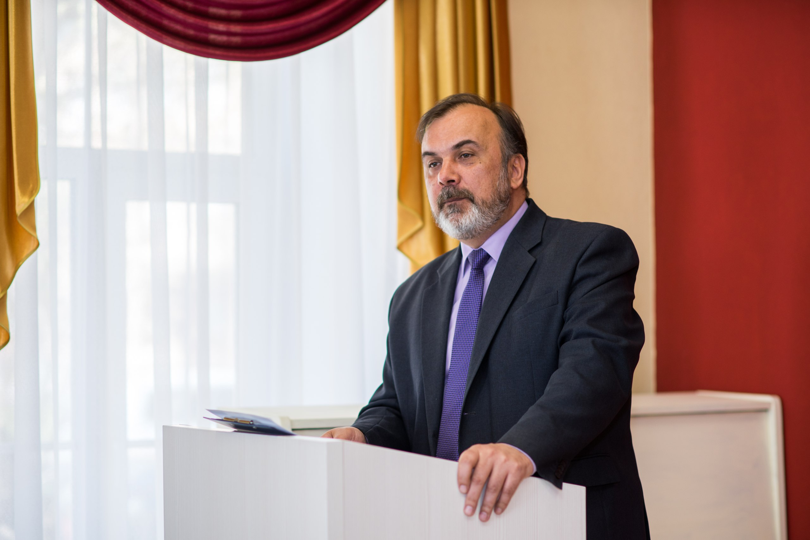
Ерастов Виктор Сергеевич

Slide 2

Город на ощупь
создать условия для облегчения доступа инвалидов к культурно-историческим ценностям города Сарапула и уравнять возможности незрячих и зрячих людей в восприятии памятников истории и архитектуры, сделав их доступными как для визуального, так и для тактильного восприятия как самостоятельно, так и с помощью подготовленных волонтёров.

Slide 3

ПАРТНЁРЫ
Проект «Город на ощупь» ГНОО «Ассоциация родителей детей-инвалидов города Сарапула» получил поддержку Координационного комитета по проведению конкурсов на предоставление грантов Президента Российской Федерации в соответствии с Распоряжением Президента Российской Федерации от 3 апреля 2017 года № 93-рп «Об обеспечении в 2017 году государственной поддержки некоммерческих неправительственных организаций, участвующих в развитии институтов гражданского общества, реализующих социально значимые проекты и проекты в сфере защиты прав и свобод человека и гражданина» на сумму 9 869 127 рублей.

Slide 4




ПАРТНЁРЫ

Slide 5





ПАРТНЁРЫ
Музей истории религий и национальностей Прикамья
Школы города Сарапула №№ 8, 12, 15, 17
Сарапульский педагогический колледж

Slide 6
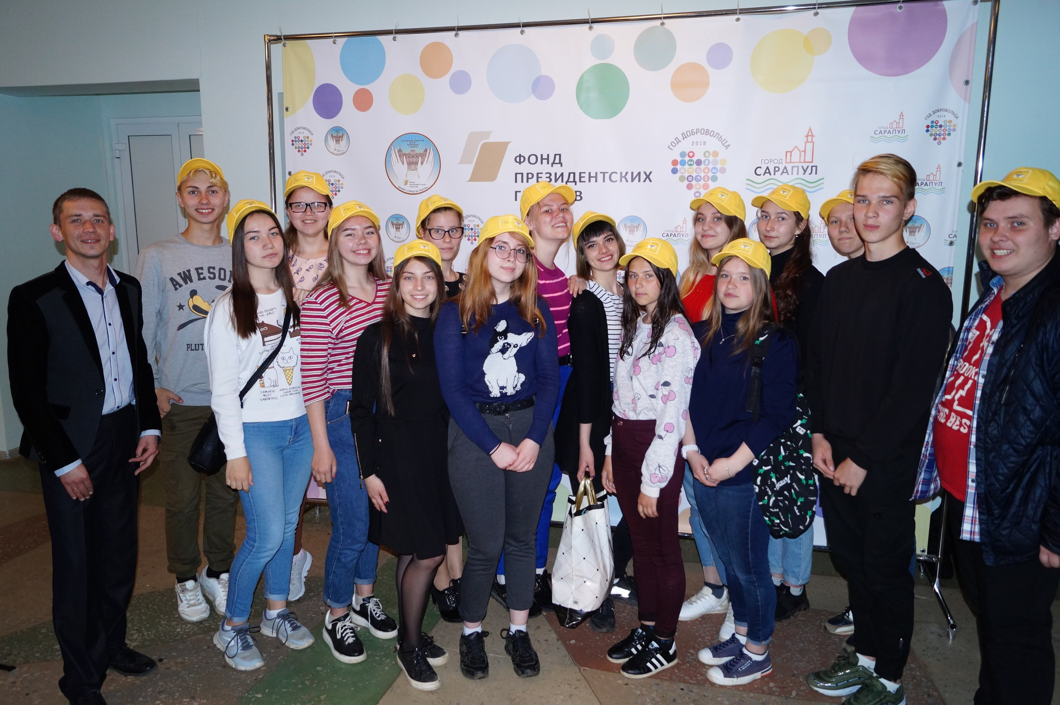
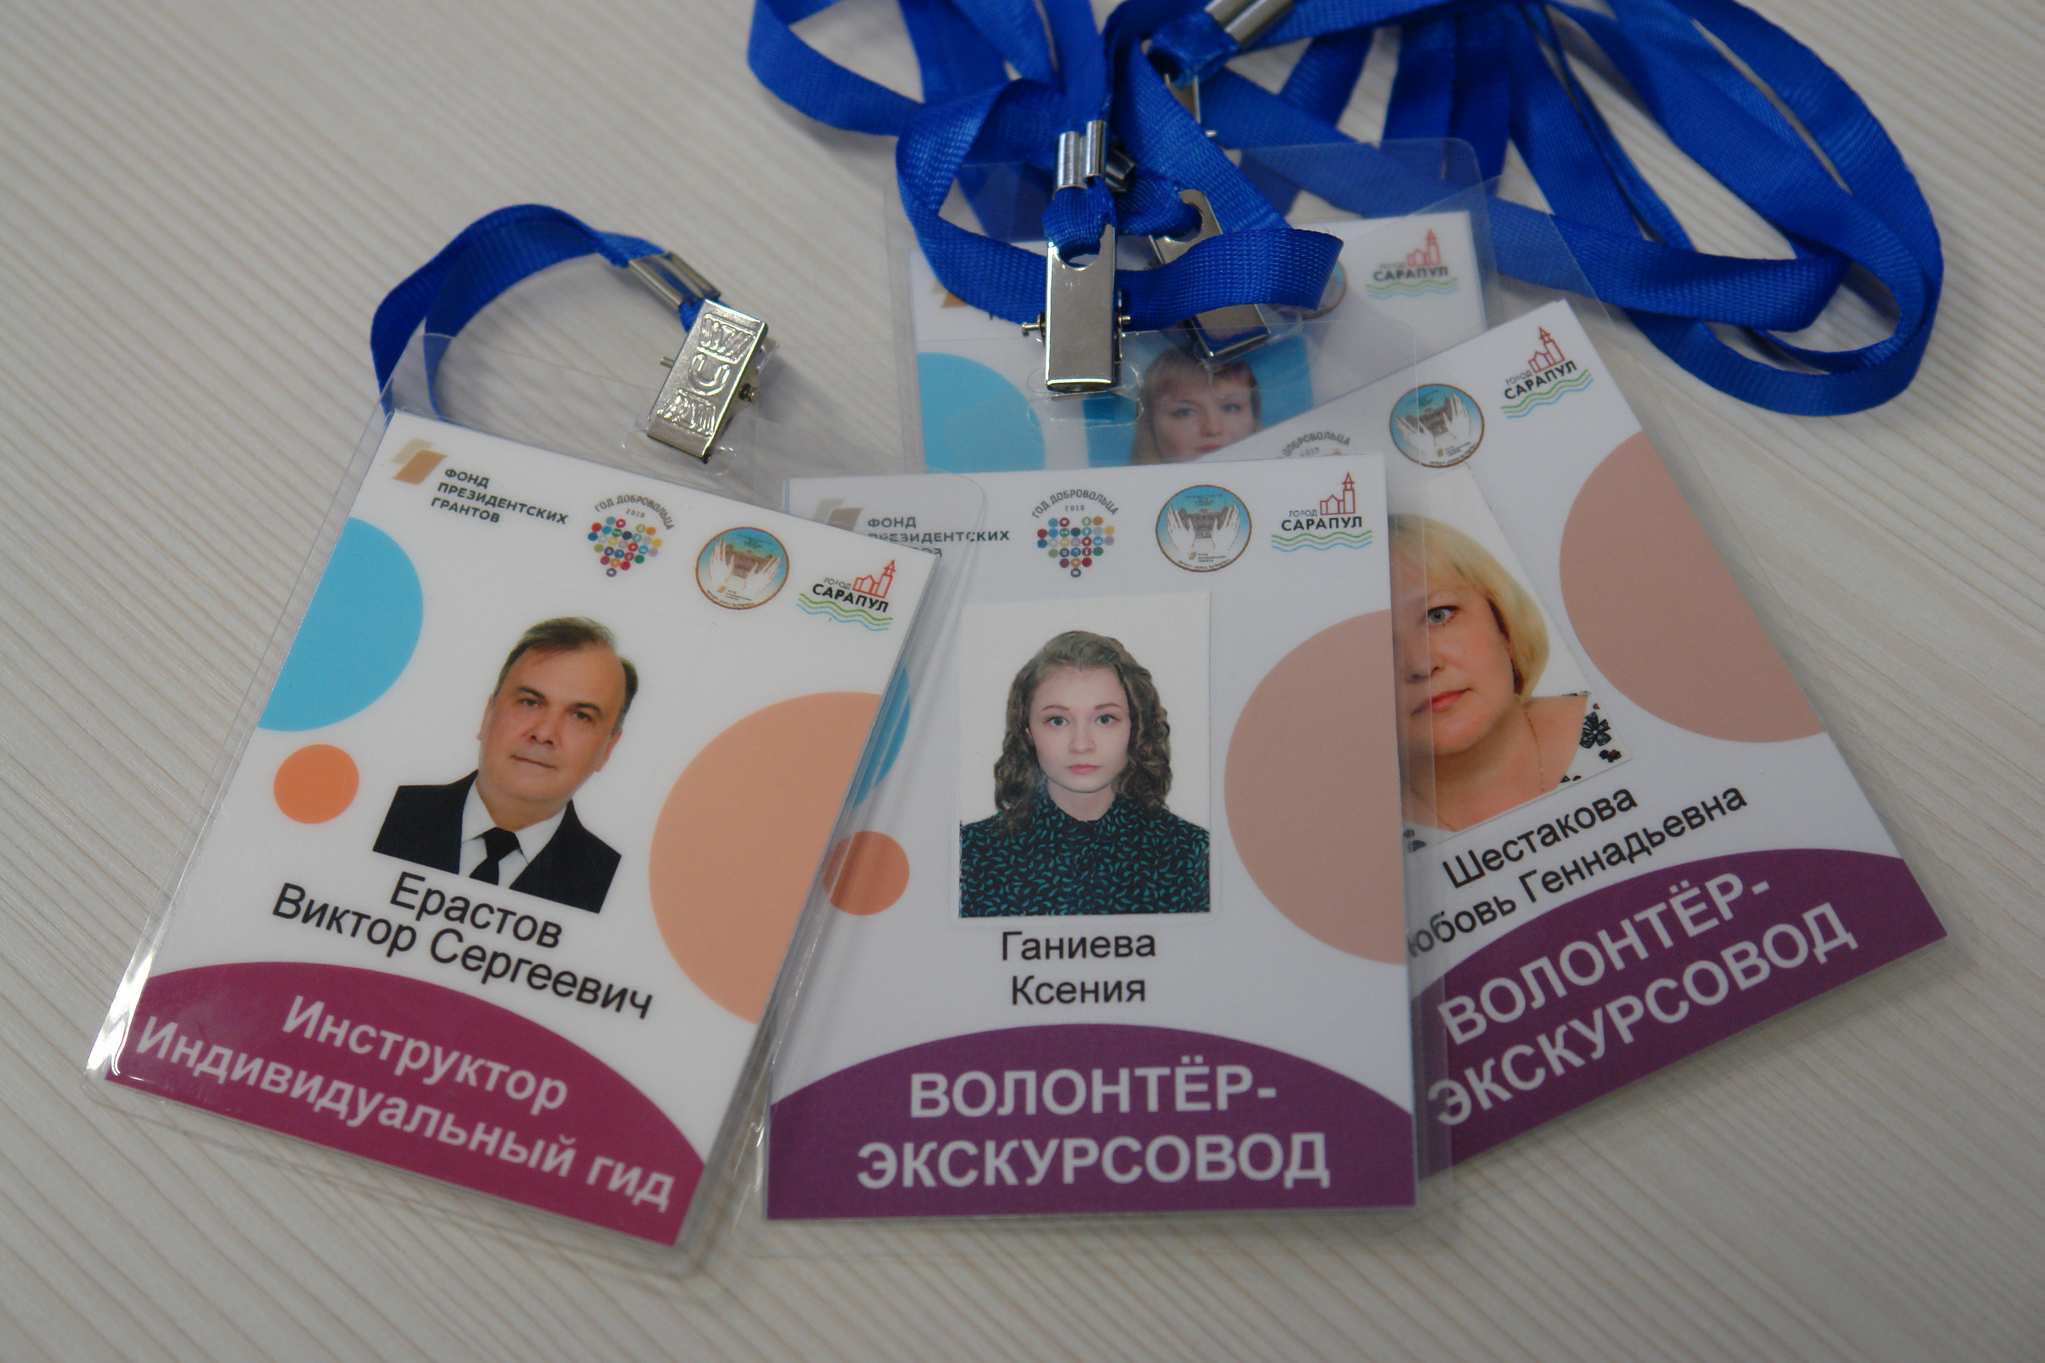
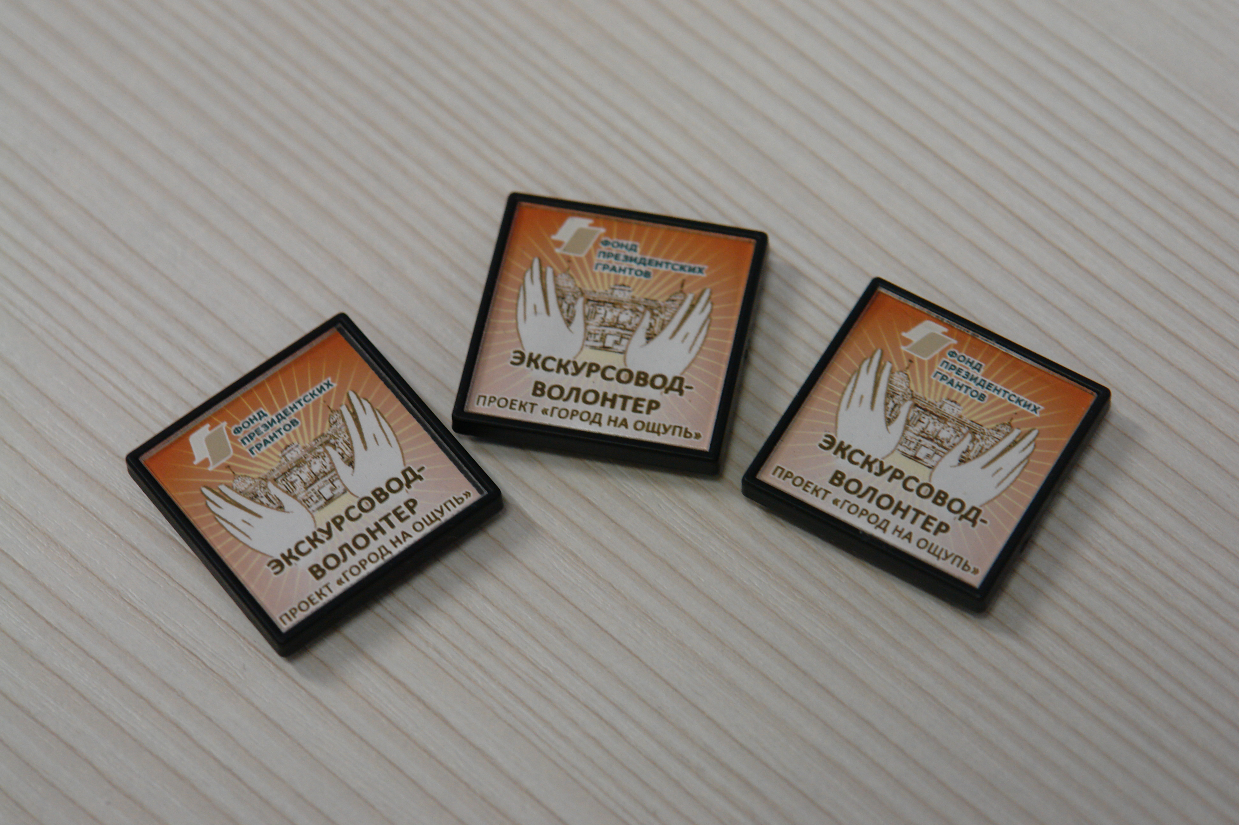
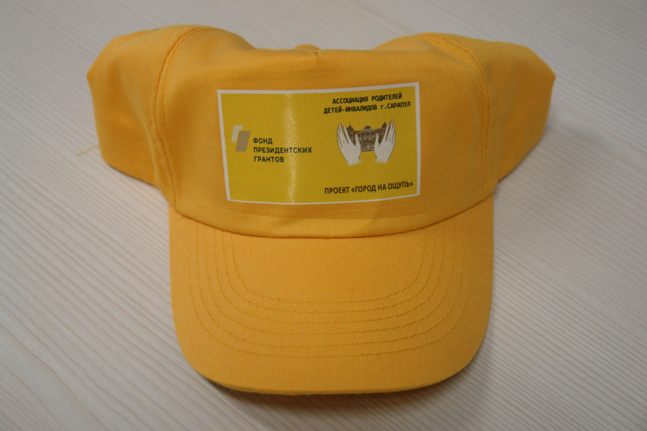
Сформировано
20 волонтёрских отрядов
общей численностью 541 человек

Slide 7

Разработаны
Рабочая тетрадь Экскурсовода-волонтёра
Методические пособия по 3 туристическим маршрутам

Slide 8

2 флешмоба 40 миниэкскурсий
у 20 объектов культурного наследия для
6000 экскурсантов

Slide 9
выездные выставки
В 4 субъектах Российской Федерации:
Златоуст (Челябинская область)
Екатеринбург (Свердловская область)
Нефтекамск (Республика Башкортостан)
Чайковский (Пермский край)

Slide 10
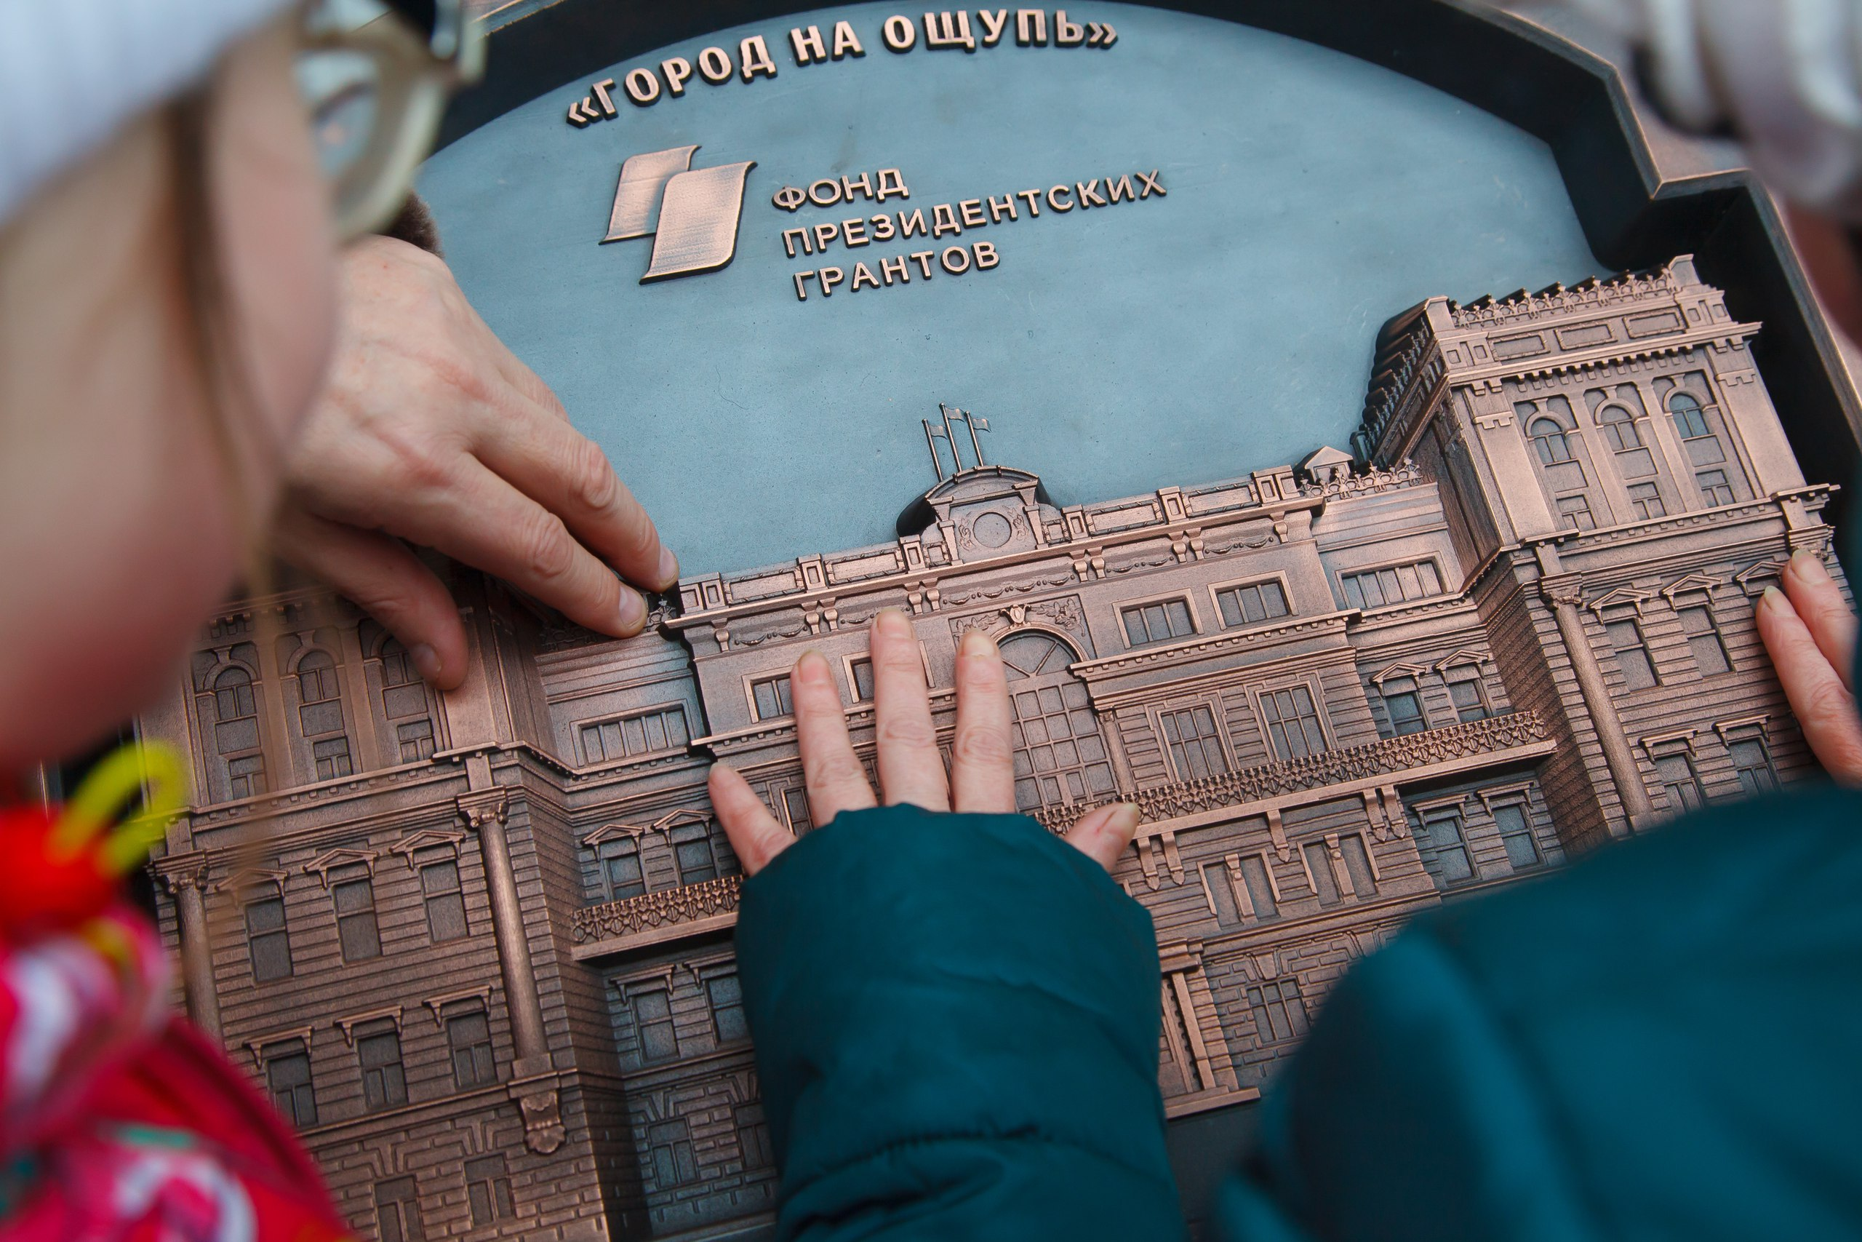
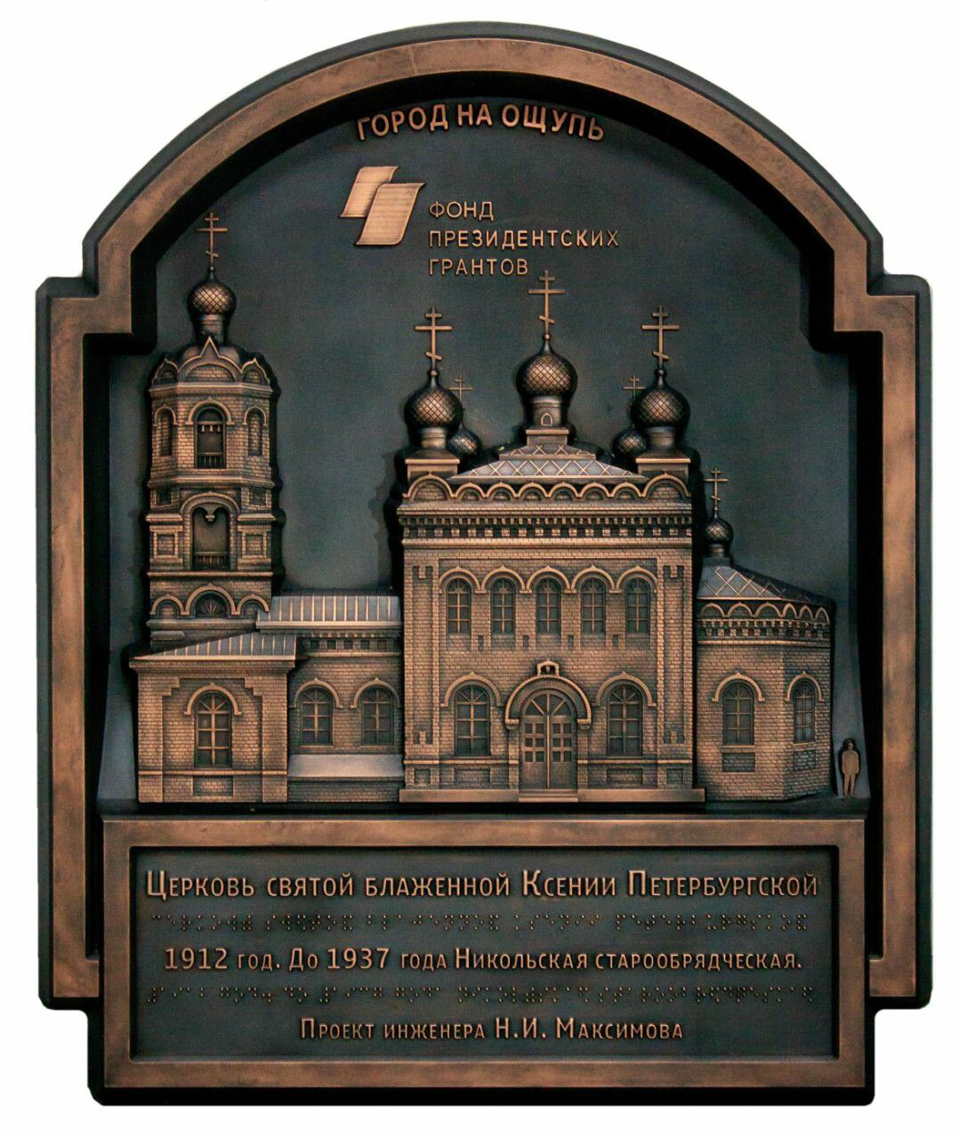
Изготовлены 14 тактильных барельефа

Slide 11
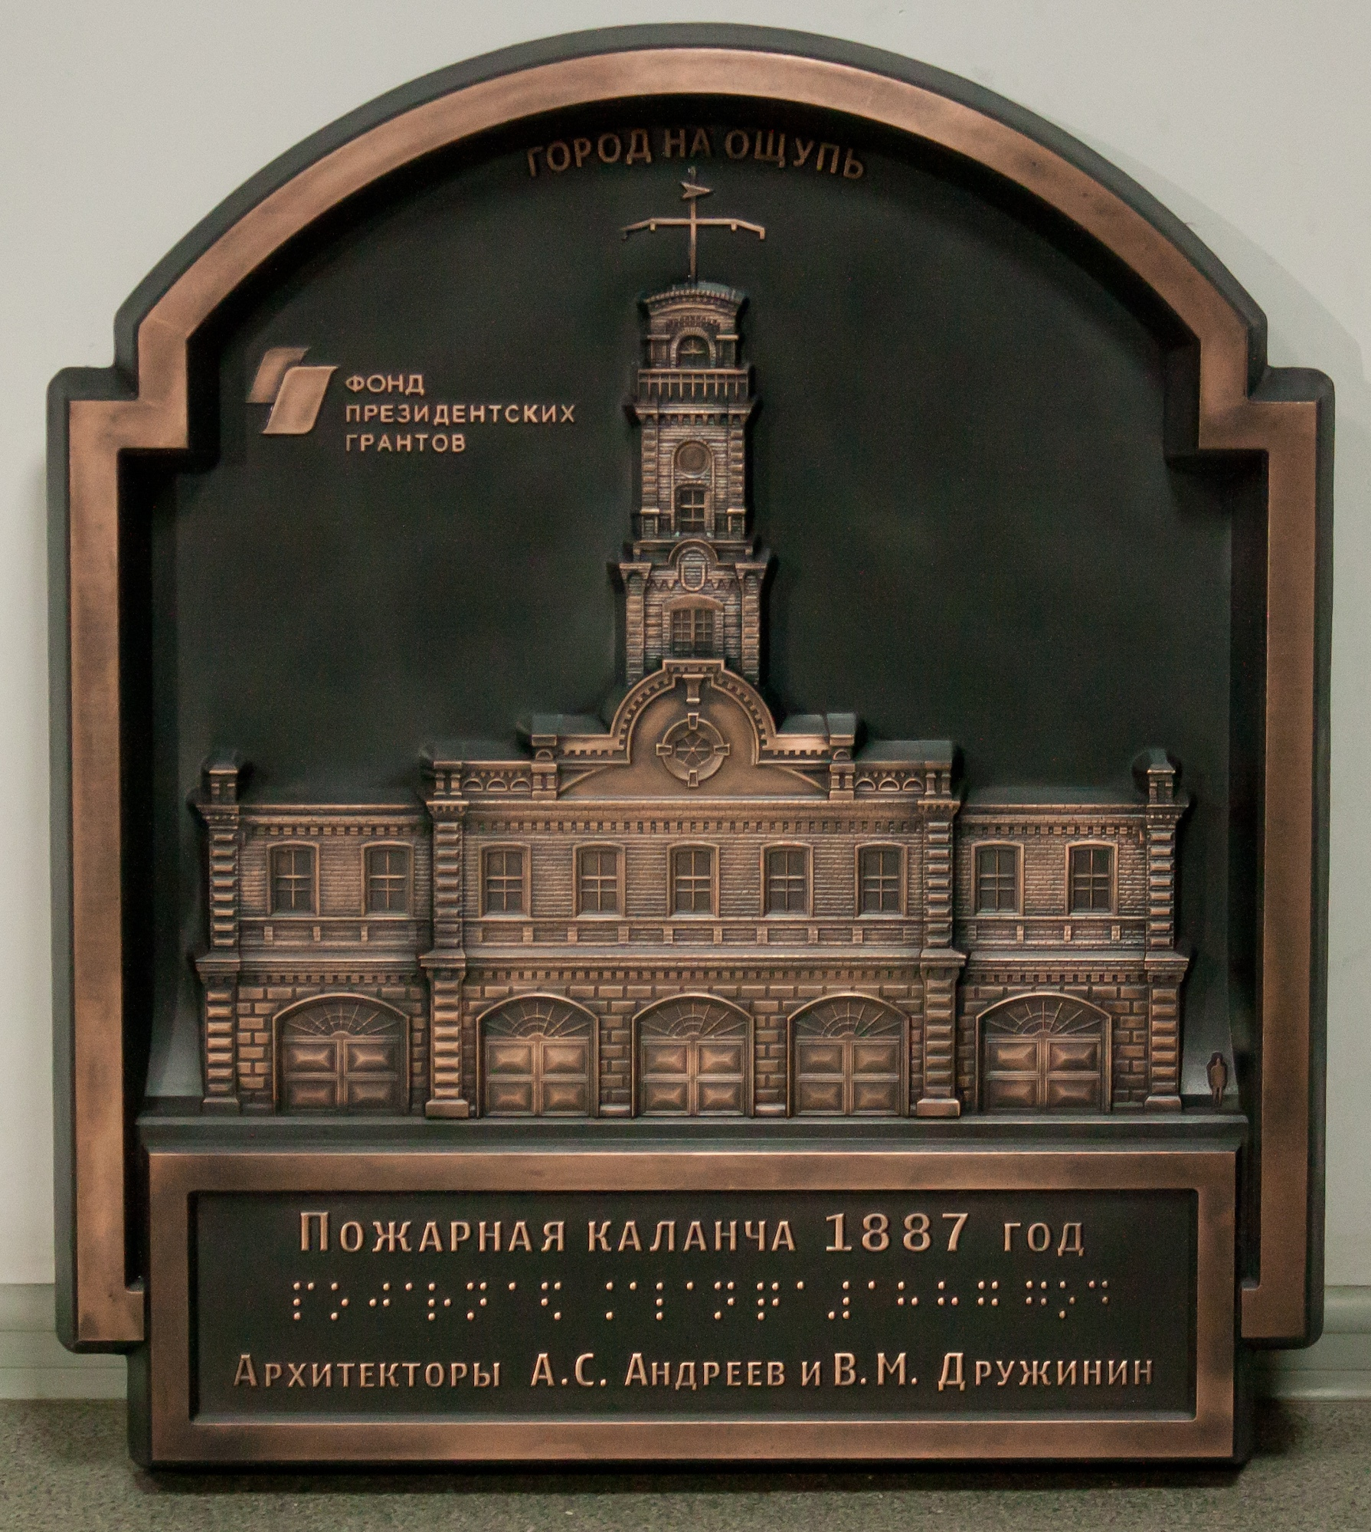
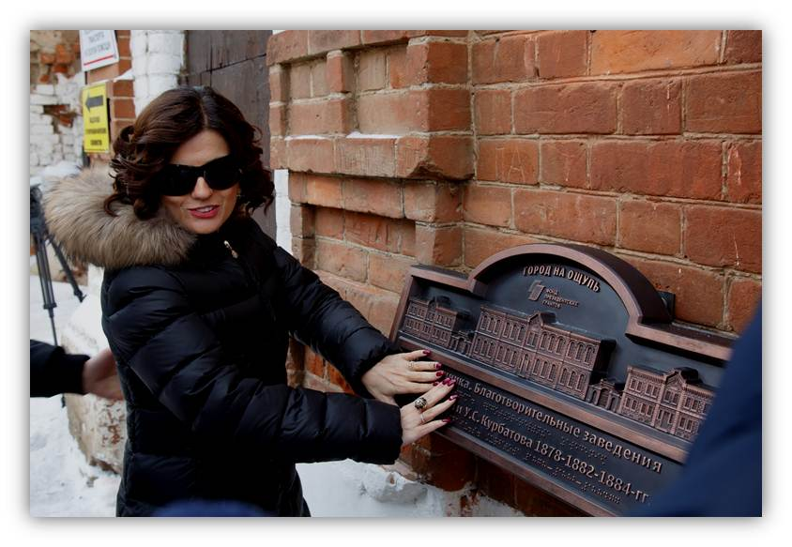

Slide 12
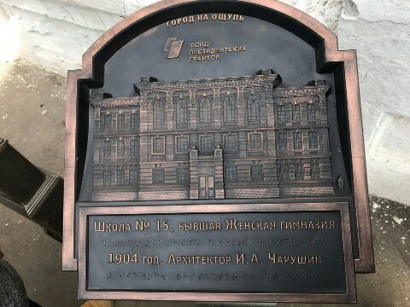
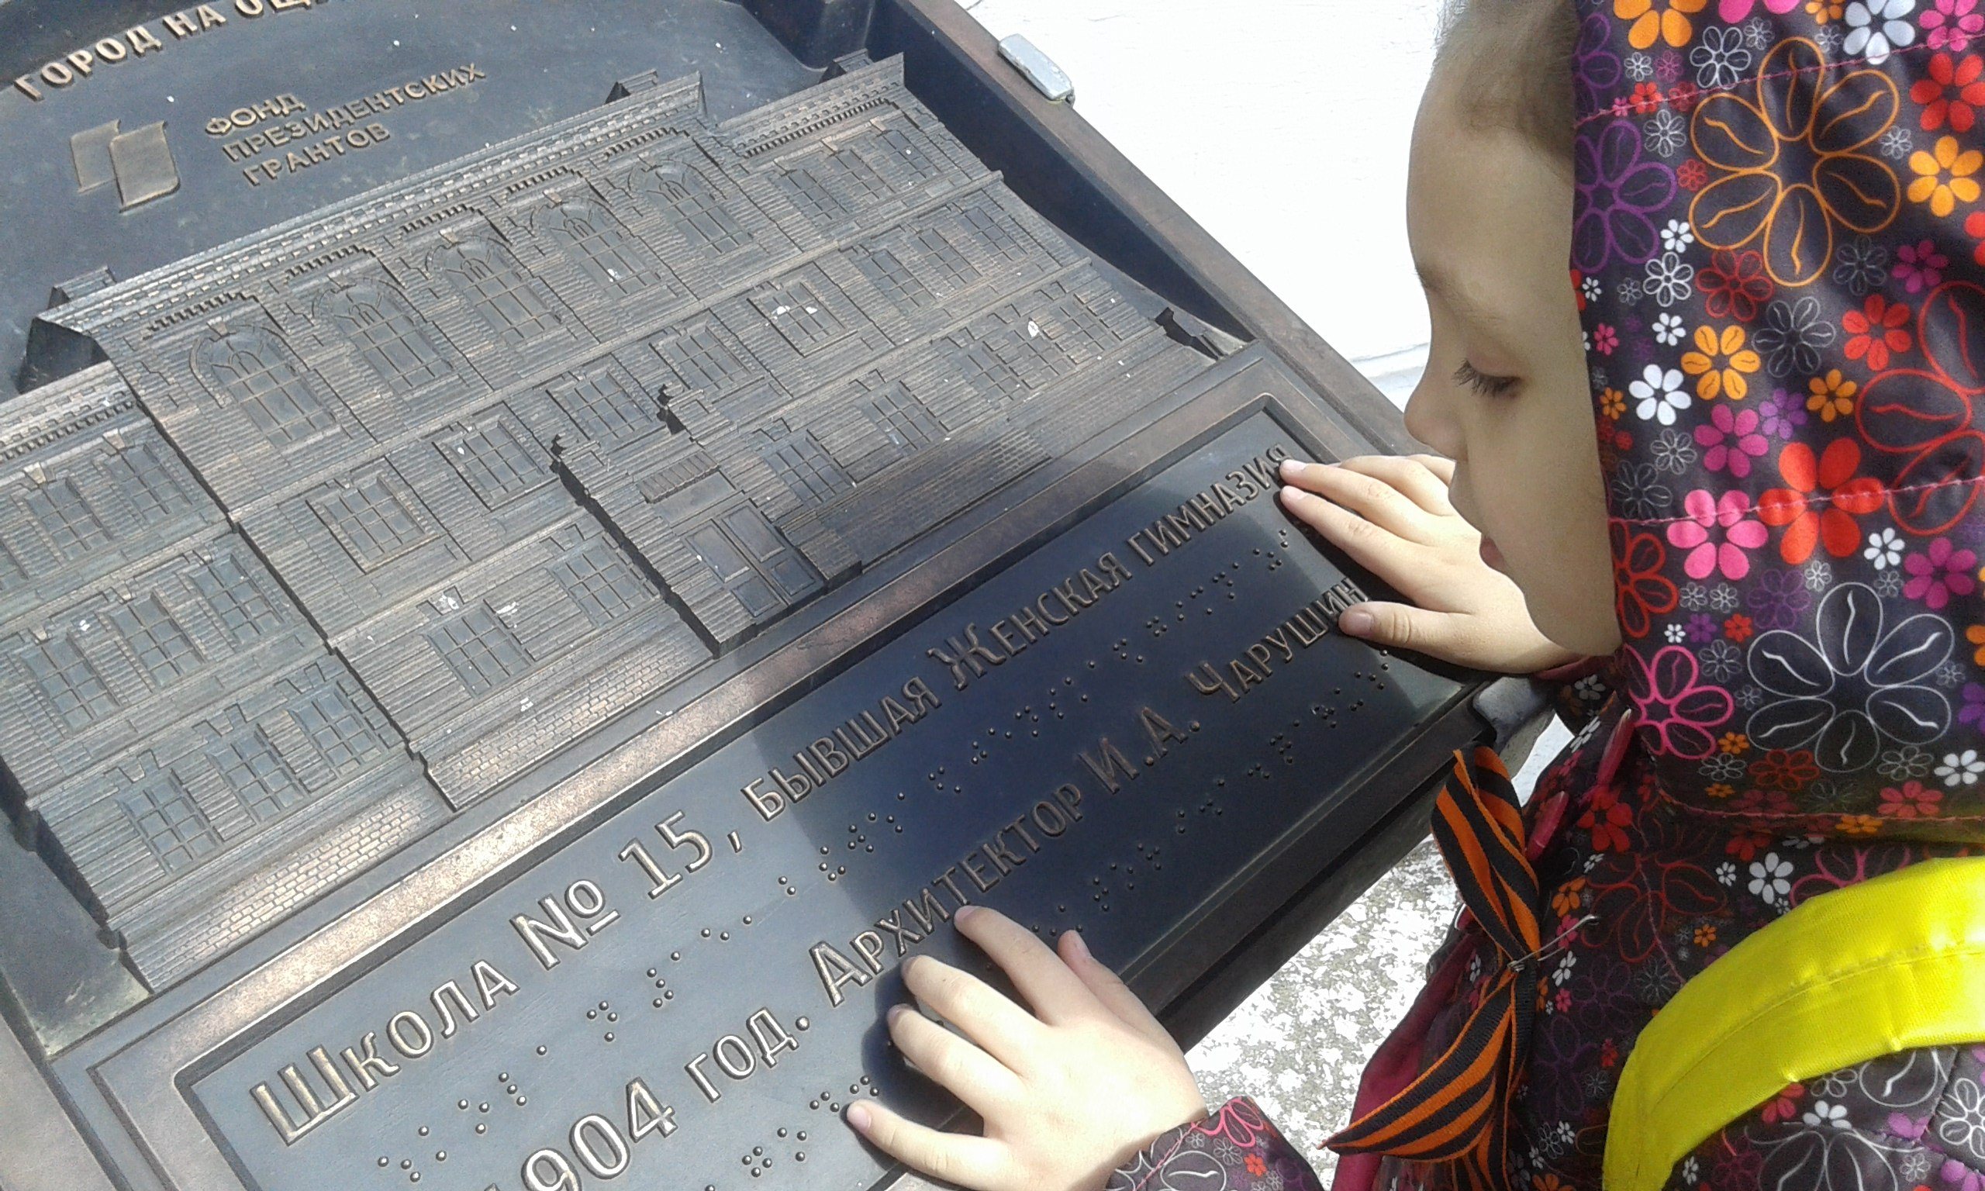

Slide 13
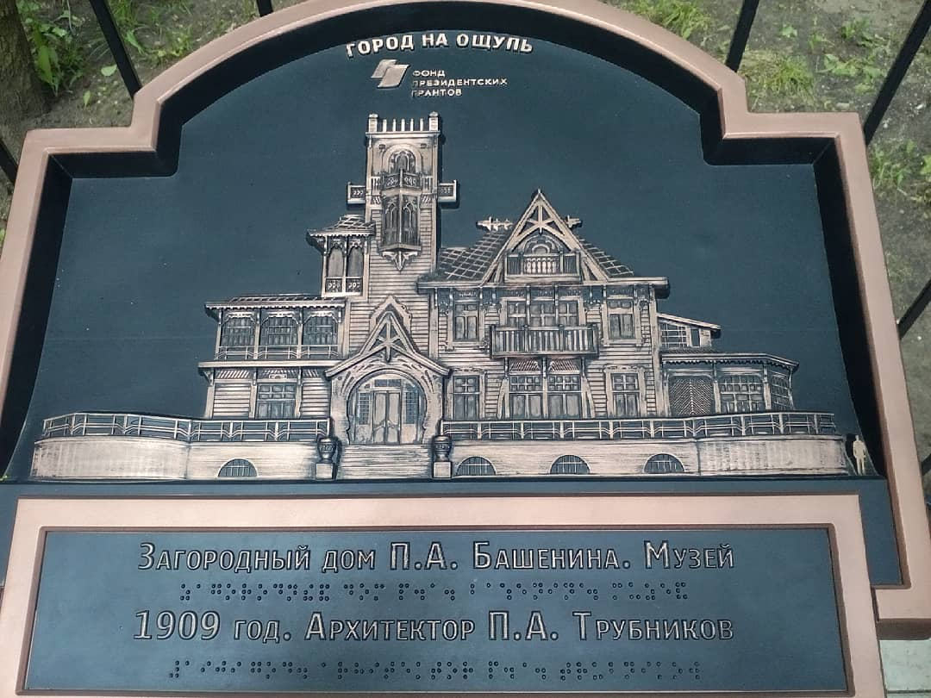
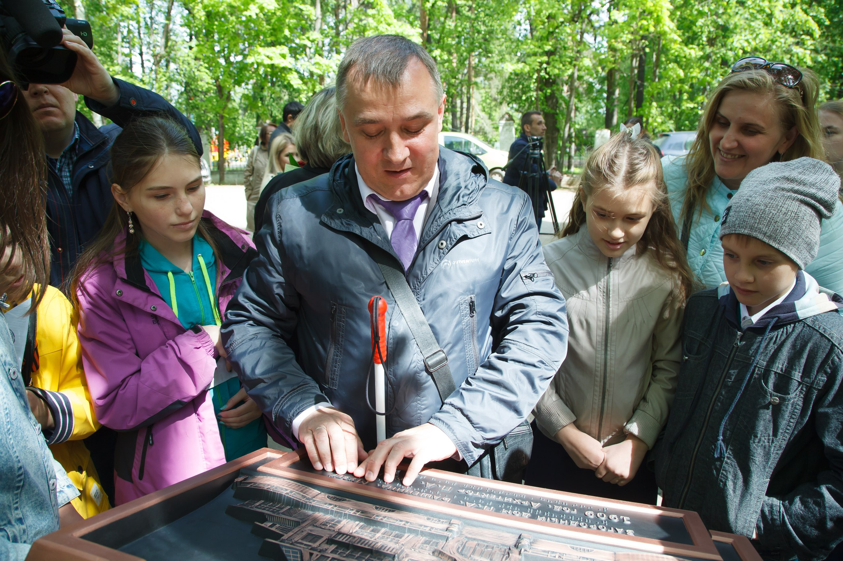
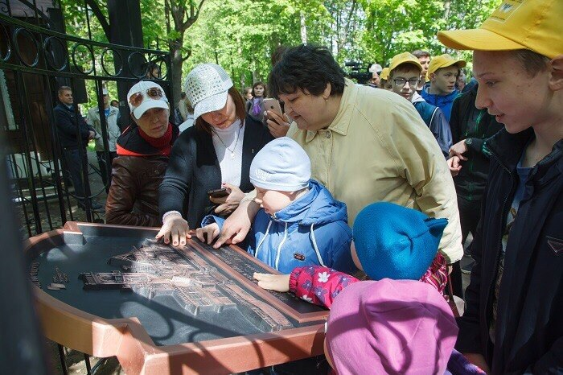

Slide 14
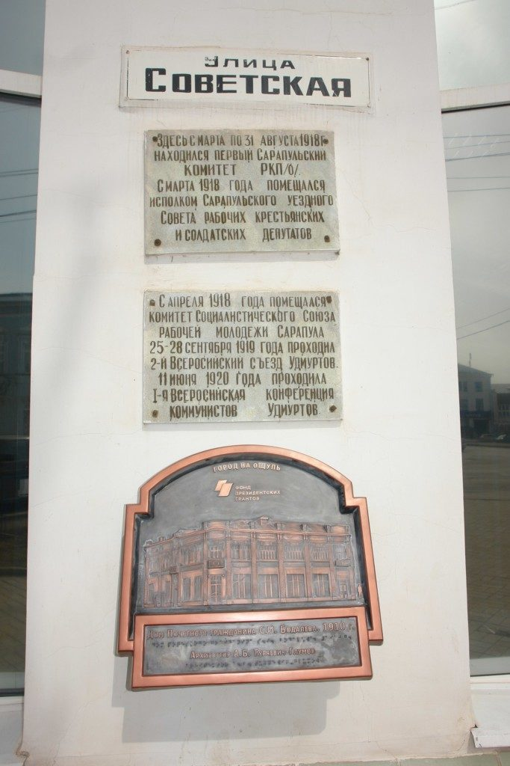
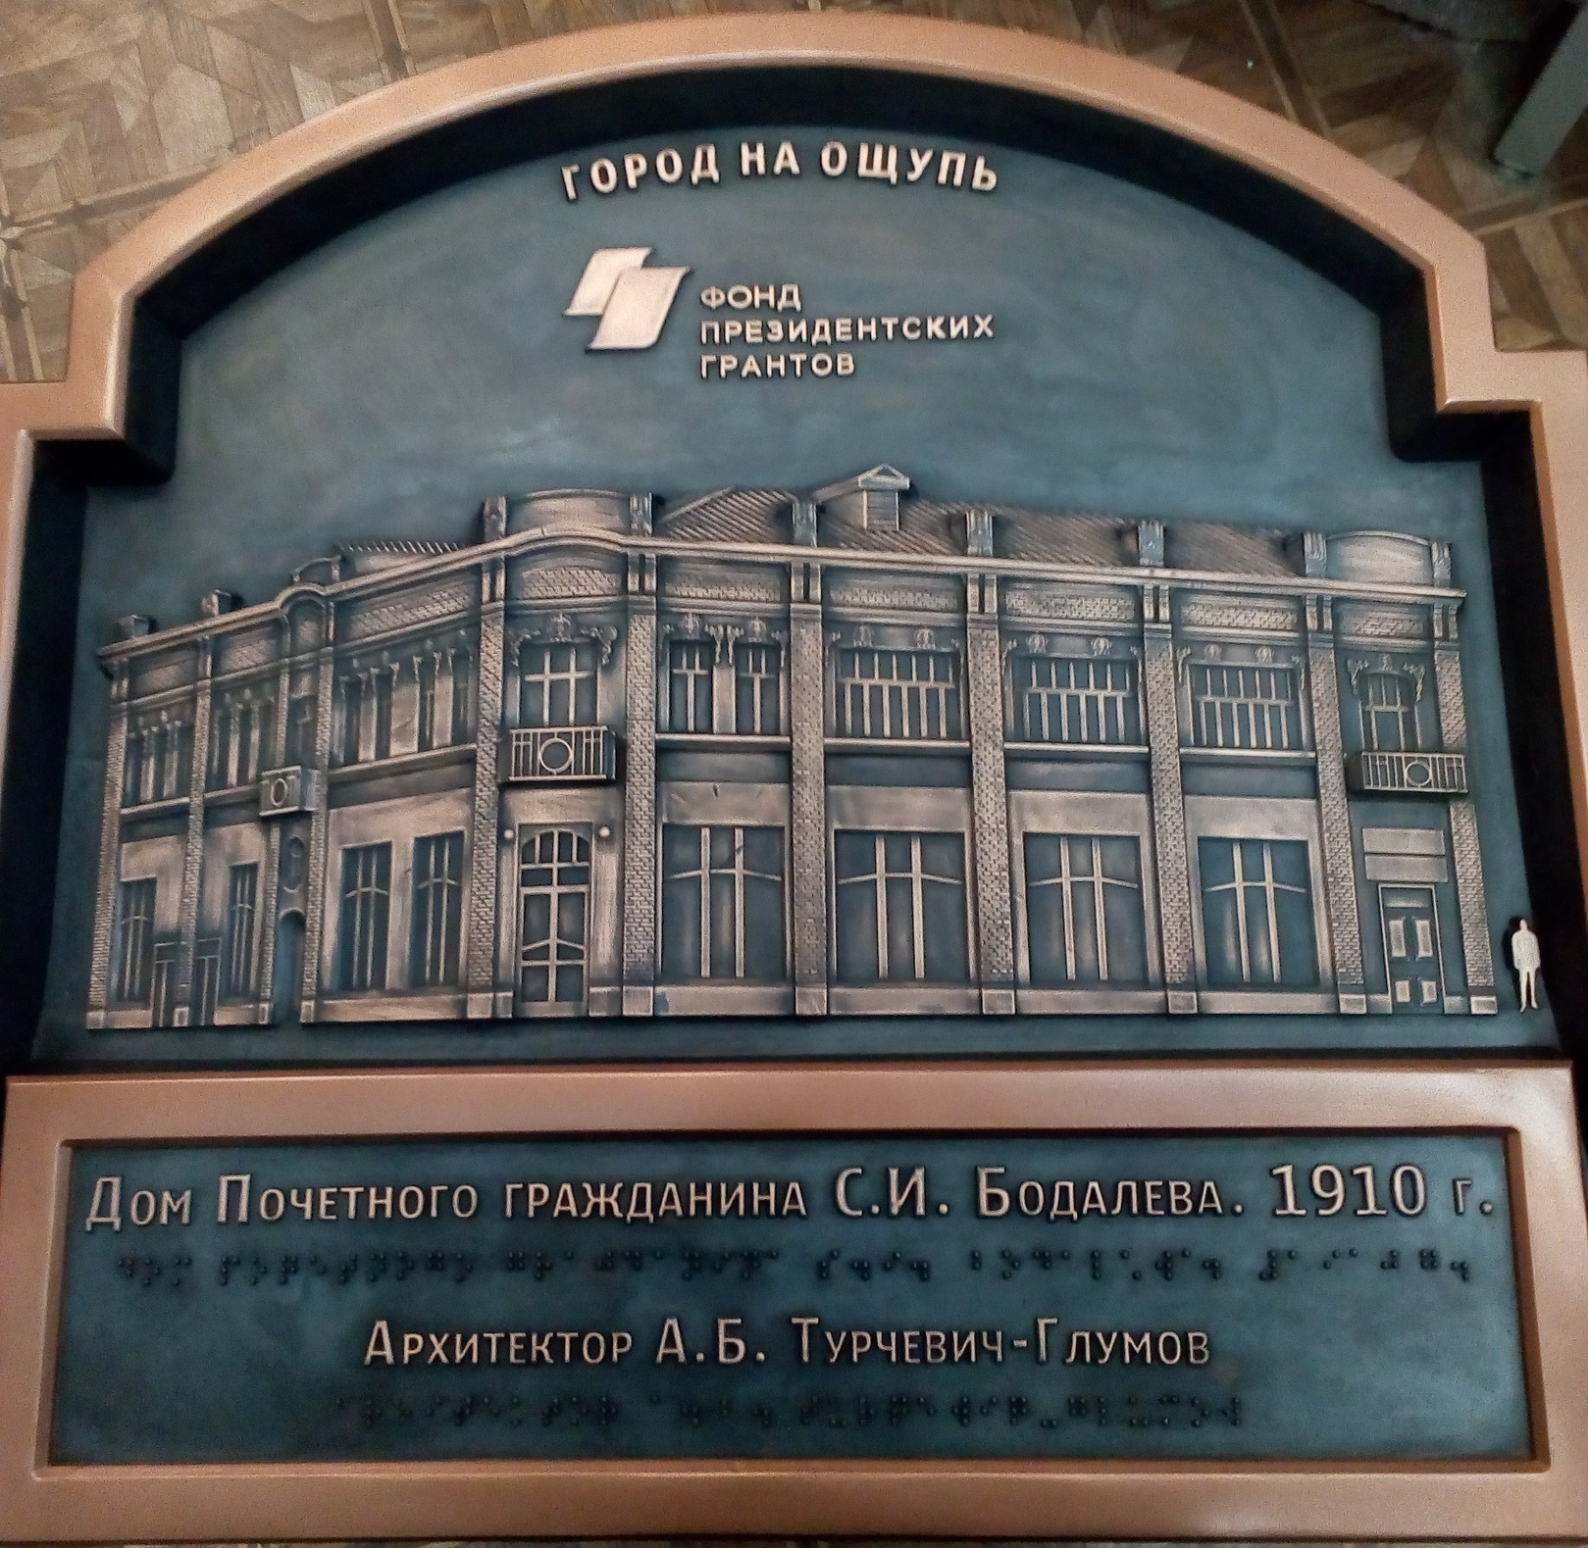

Slide 15
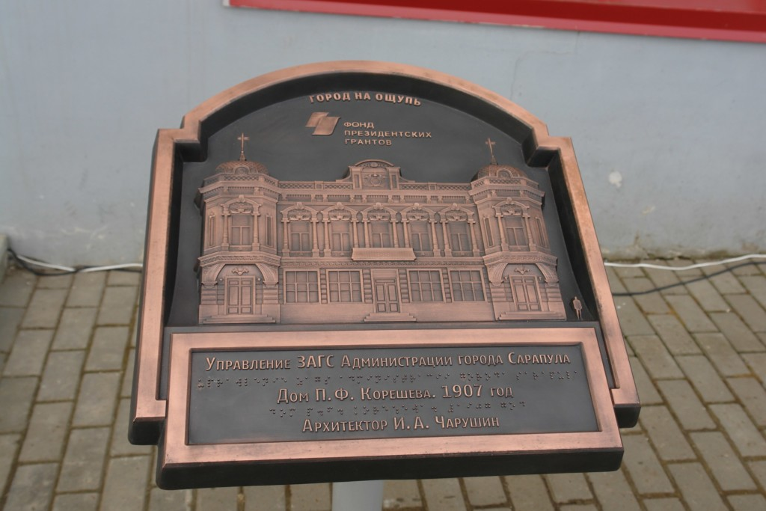
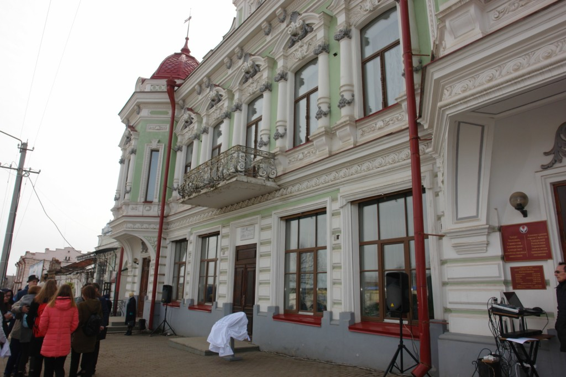

Slide 16
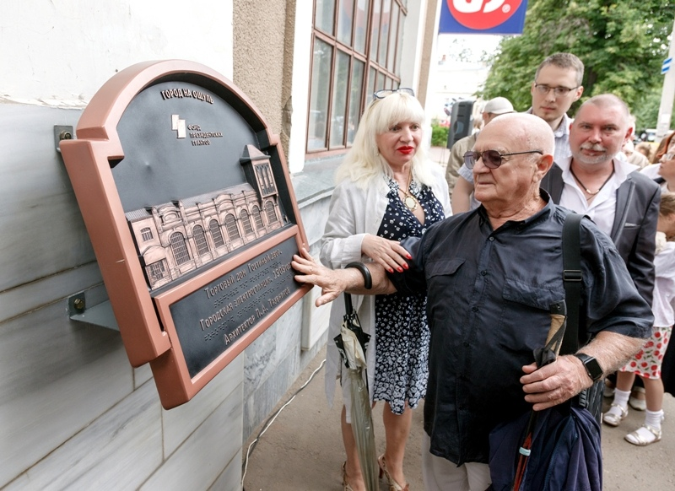
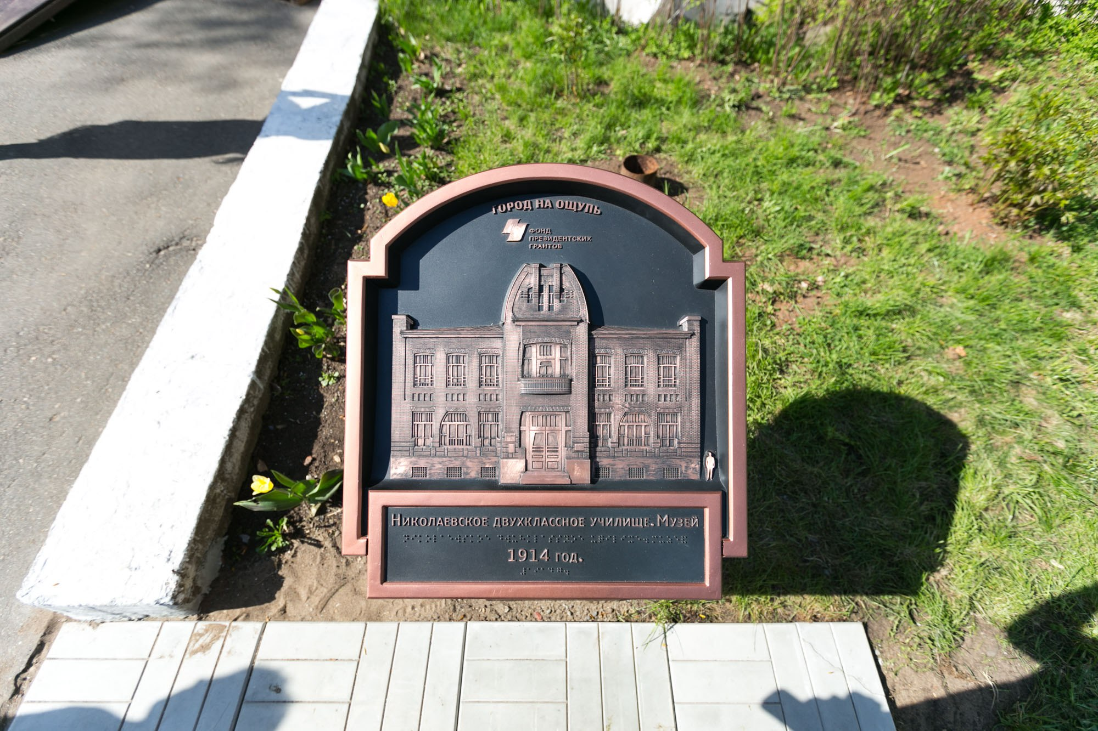
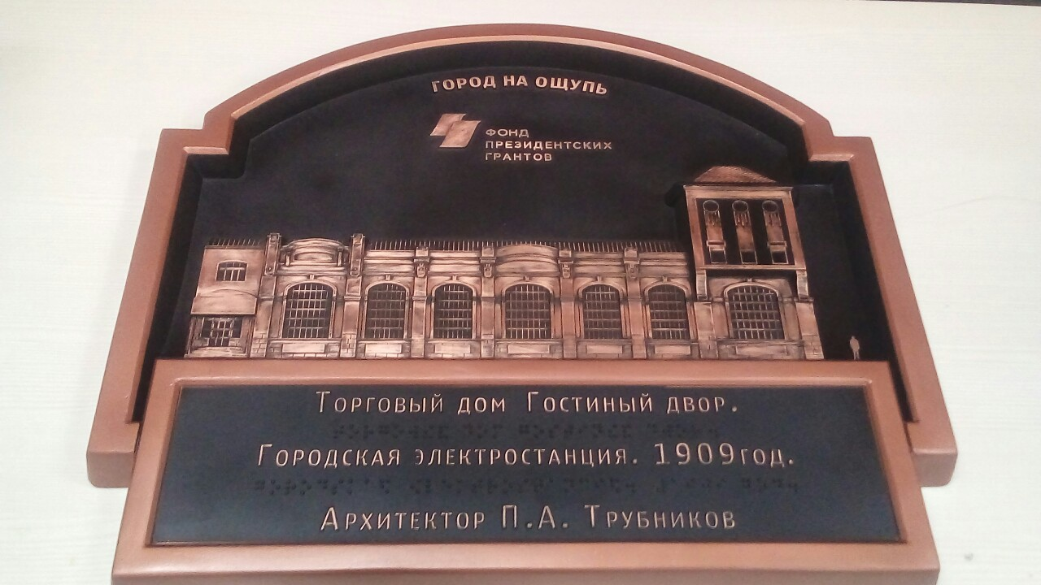

Slide 17
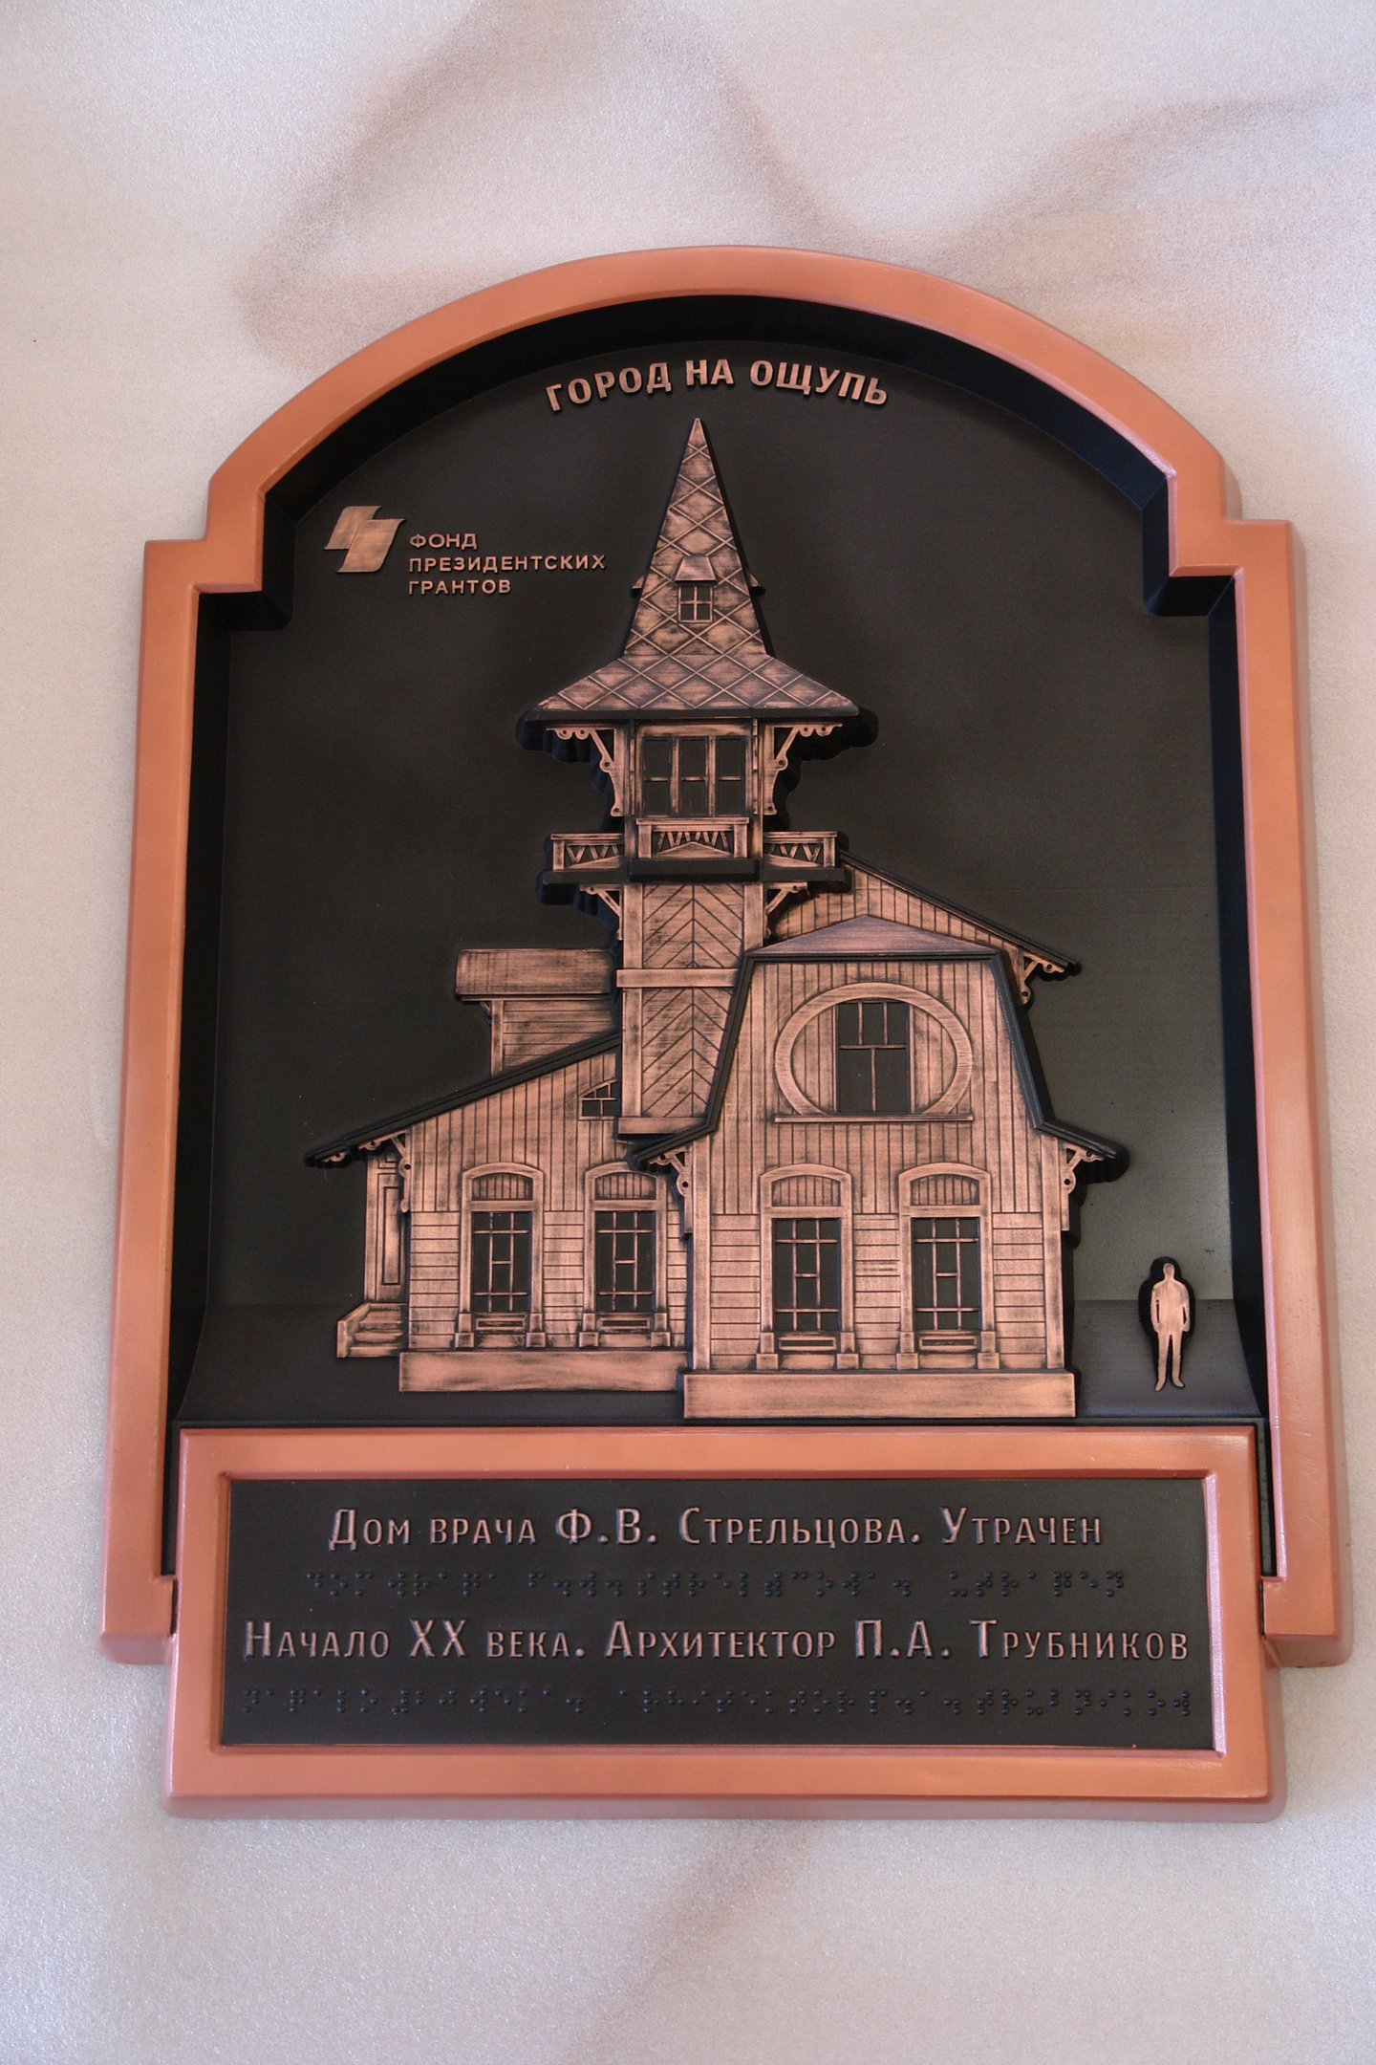
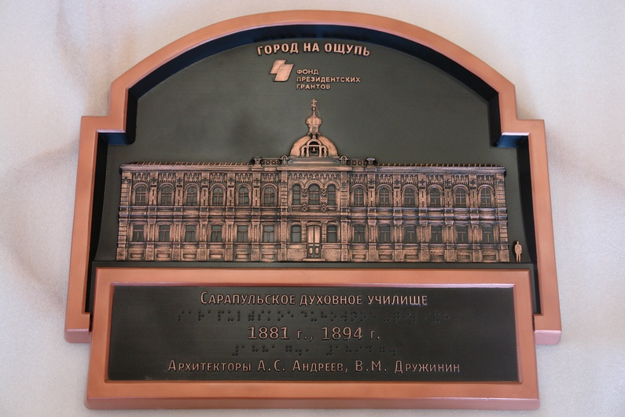

Slide 18
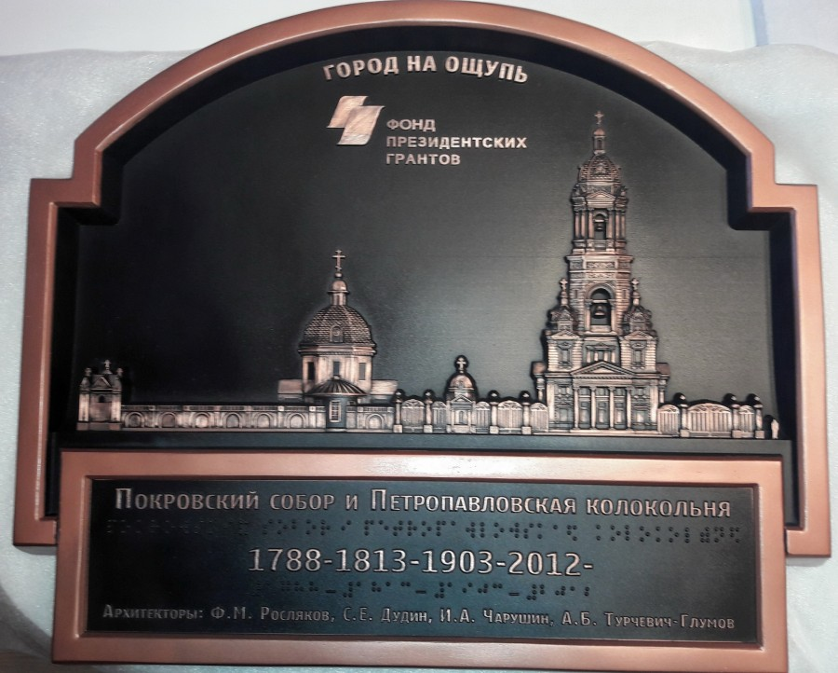
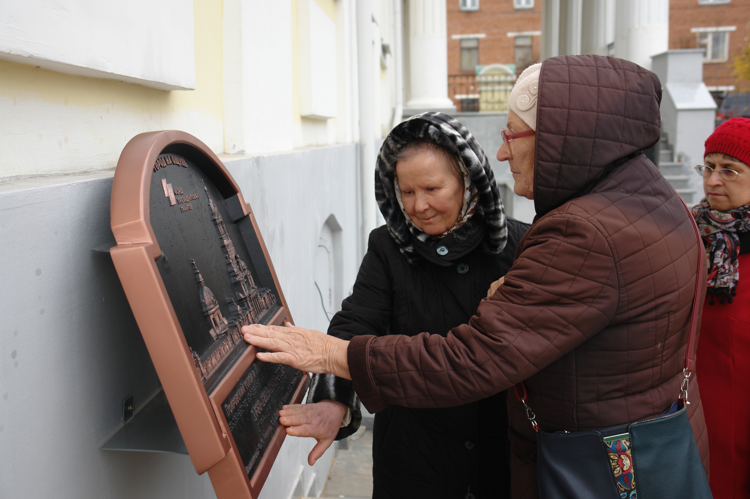

Slide 19
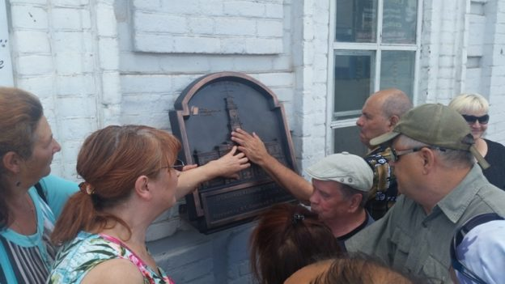
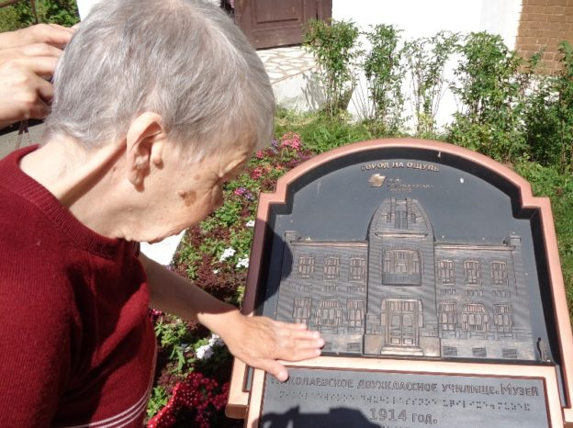
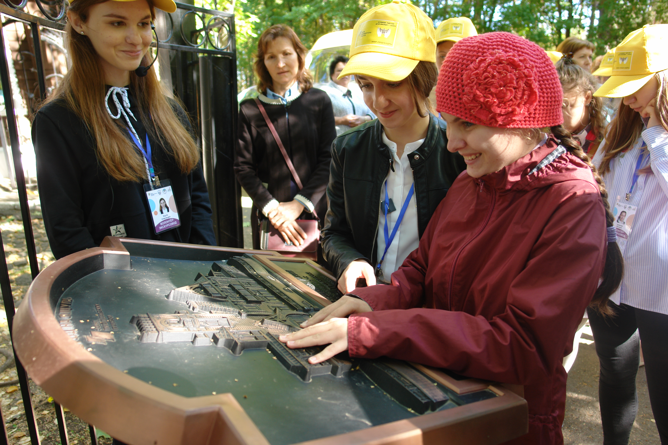
Экскурсии

Slide 20
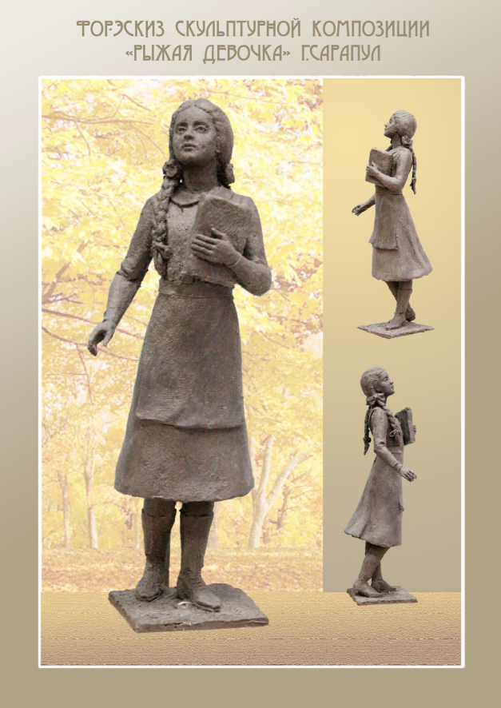
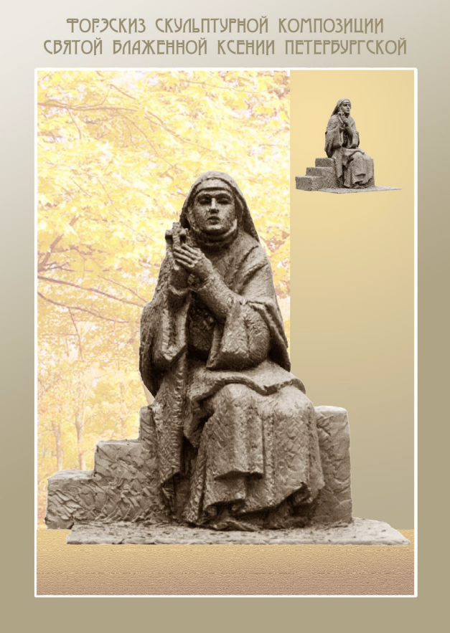
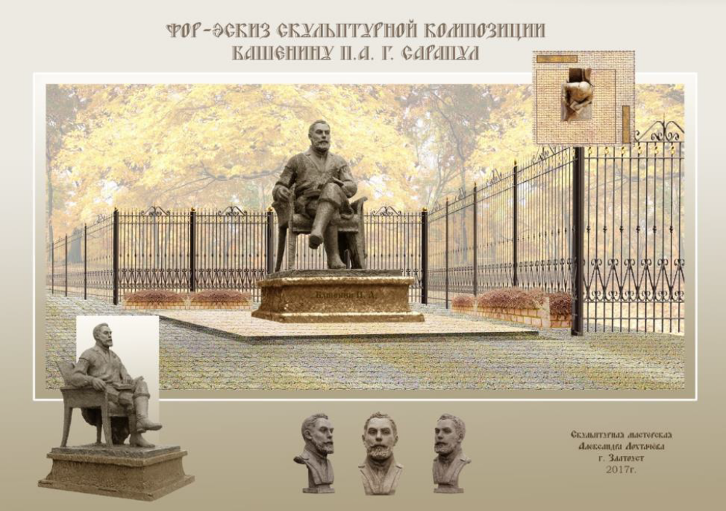
Город на ощупь: Персоны и персонажи

Slide 21
«Дорогою добра»
Инклюзивное пространство на территории которого безбарьерная среда создается не здоровыми для инвалидов, а инвалидами для здоровых людей. Посетителям будет предложено хотя бы на какое-то время почувствовать себя без какого-то органа чувств или конечностей.
В ходе реализации проекта "Город на ощупь" на улицах Сарапула установлено 14 тактильных барельефов, но поскольку тактильные доски металлические то они не комфортны для восприятия на ощупь в холодное время года на выставке "Дорогою добра" будут размещены их копии из пластика или гипса. Пандус с изменяемым наклоном продемонстрирует насколько важен градус подъема и ширина поручней для комфортного подъема и безопасного спуска; Посетителям будет предложено перемерить на себе, а инвалидам научиться пользоваться различными гаджетами облегчающими жизнь - от температуры воды в чайнике, до тактильного монитора к компьютеру.
Посредством настольных игр будет организован не только досуг инвалидов, но и соревнования с участием здоровых людей.

